Slide 1


书籍是我们生活的导航，它教会我们去尊重他人也尊重自己，让贫乏和平庸远离我们。每当茶余饭后咀嚼着书籍中优美的文字，欣赏一个个动人的故事，都会让有所感悟。读书是一件乐事，趣事，让人变得深沉达观。读书是一种陶冶，是一种享受，领悟是心灵净化的快慰读书，让我拥有一份绝美的情绪。
读书·分享

Slide 2


书名：《边城》
主要内容：输入你的文字输入你的文字输入你的文字输入你的文字
作者：沈从文
出版社:MIZHI出版社
页数：450P
摘 要

Slide 3

CONTENTS
目 录
01
02
03
04
内容概括
读书心得
评 语
附 注

Slide 4
第一部分
内 容 概 括

Slide 5
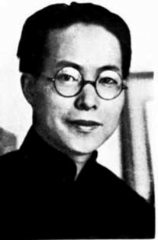
作 者 简 介
沈从文（1902－1988），原名沈岳焕，笔名休芸芸、甲辰、上官碧、璇若等，乳名茂林，字崇文。湖南凤凰县人，祖母刘氏是苗族，其母黄素英是土家族，祖父沈宏富是汉族。沈从文本为汉族，早年亦以汉族人自居，晚年时选择了苗族。沈从文是现代著名作家、历史文物研究家、京派小说代表人物。二十世纪中国文学史上屈指可数的文学大师之一，不少人认为他有资格获得诺贝尔文学奖。
14岁时，他投身行伍，浪迹湘川黔边境地区。1924年开始文学创作，抗战爆发后到西南联大任教，1931年－1933年在山东大学任教。1946年回到北京大学任教，建国后在中国历史博馆和中国社会科学院历史研究所工作，主要从事中国古代历史的研究，1981年出版了历时15年的《中国古代服饰研究》专著。1988年病逝于北京
沈从文

Slide 6

内 容 概 括
沈从文《边城》
《边城》是沈从文的代表作，写于一九三三年至一九三四年初。这篇作品如沈从文的其他湘西作品，着眼于普通人、善良人的命运变迁，描摹了湘女翠翠阴差阳错的生活悲剧，诚如作者所言：“一切充满了善，然而到处是不凑巧。既然是不凑巧，因之素朴的善终难免产生悲剧。”
《边城》写出了一种如梦似幻之美，像摆渡、教子、救人、助人、送葬这些日常小事，在作者来都显得相当理想化，颇有几分“君子田”的气象。当然，矛盾也并非不存在，明眼人一看便知，作者所用的背景材料中便隐伏着社会矛盾的影子。作者亦不曾讳言他的写作意图是支持“民族复兴大业的人”，“给他们一种勇气和信心”。

Slide 7

内 容 概 括
《边城》
Nulla quis lorem ut libero malesuada feugiatstibulum ac diam sit amet
从字面上理解，《边城》的大意可以理解为发生在城市的边缘，现代文明的边缘，战争的边缘的一个故事。
以20世纪30年代川湘交界的边城小镇茶峒为背景，描述了船家少女翠翠的爱情悲剧。

Slide 8

内 容 概 括
作者以兼具抒情诗和小品文的优美笔触，描绘了湘西边地特有的风土人情：纯与透。借船家少女翠翠的爱情悲剧，凸显出了人性的善良美好与心灵的澄澈纯净。文中翠翠与二老之间的爱情故事完全没有城市里的俗气，不论是翠翠心中二老的影子与歌声，还是二老对翠翠的一见钟情，都沾不上一丁点儿瑕疵，都是那么的纯，那么的美好。文中作者甚至写到“由于边地的风俗淳朴，便是作妓女，也永远那么浑厚”。善良，单纯，充满了爱，这样的地方，怎能不让人有归属感？正如余秋雨先生所说的“文人的魔力，竟能把偌大世界的生僻角落，变成人人心中的故乡”。透，茶峒的透不是简单的透，它透到了人心底，它让茶峒“静静的水即使深到一蒿不能落底，却依然清澈透明，河中游鱼来去皆可以计数”，让翠翠“眸子清明如水晶”。
沈从文《边城》

Slide 9

第二部分
读 书 心 得

Slide 10




读 书 心 得
《边城》读后感
自从上了高中就很喜欢看小说，所以这次没有犹豫地就选了这本《边城》。记得初次接触这部沈先生的作品是在高中的语文读本上，上面节选了一段翠翠和外公在船上听傩送和天保唱歌求婚的内容，当时只是觉得是行文舒缓的一作文文，并没有留下什么特别的印象。但在这次短短几天的阅读中，这本薄薄的小册子却让这几年看过了太多浮华、功利、YY文的我感到了久违的宁静，心像承载着祖孙二人渡船的河水一样平静的流淌着，用每一滴的触觉去感受沈先生笔下那充斥着诗意和人性美的边城。

Slide 11


读 书 心 得
《边城》读后感
以上是边城的大致内容。仅从大致来看，似乎全文沉浸在情感的纠葛和平缓却抑郁的氛围里;其实不然，熟读全文后的感觉绝对不是区区一小段文字可以展现的。沈先生带给我们的是一个独立的文学世界。文章之中的每一词，每一句都流露出川湘地区热情淳朴的民风，平静自然的环境。《边城》寄托着沈从文“美”与“爱”的美学理想，是他的作品中最能表现人性美的一部。

Slide 12


读 书 心 得
读过《边城》，就像以旁观者的身份经历了一段人生。虽然有时充满心酸，有时发出叹息，但更多的是那种心灵的洗涤，对生活和人生的深深地思考。
不得不说，如果沈从文想表现一种“人生的形式”，他做到了;如果想表现“人心之美”，他做到了;如果想使读者尽览全文后有所感悟，我想说，至少对于我，沈先生绝对做到了!

Slide 13


读 书 心 得
美丽的边城，由于其所处的地理位置，其实还是一个人性受束缚程度较低的环境，可是，我们依然从生活在那里的人们身上感受到深刻的历史痕迹--那已经深植于中国人血脉中的痕迹。
翠翠，一个青涩、情窦初开的女孩儿，她的羞涩是自然的、不做作的，但却是中国几千年道德、文化在每一个女人血液中的沉淀--是的，是经济文化的产物，而非原初性的;是属于东方的，而非人性的;是人类社会的产物，而非动物的本能。--是的，那深刻在女性血脉中的面对男性的自卑，那压抑真实感情、等待幸福降临的被动，都是人类几千年历史所赋予女性的性别特质。
那位深爱着孙女、渴望孙女能够得到幸福的善良、可爱的老船夫，亦无法跨越历史和时代所赋予他的局限性。为了孙女的亲事，他内心所呈现出的渴望、焦虑、自尊、自卑、掩饰、吞吞吐吐、欲说还休、矛盾、挣扎------是那样令人痛心和无奈。是的，他岂是在与自己的内心斗争?他是在与整整一部人类历史较量，他怎能超越时代给孙女一份自己把握的了的幸福?--最后，老船夫带着一生巨大的遗憾走了，他无法把握女儿的幸福，亦无法把握孙女的幸福。而翠翠，除了等待幸福，还能有第二条可以通向幸福的路吗?

Slide 14
第二部分
评 语

Slide 15
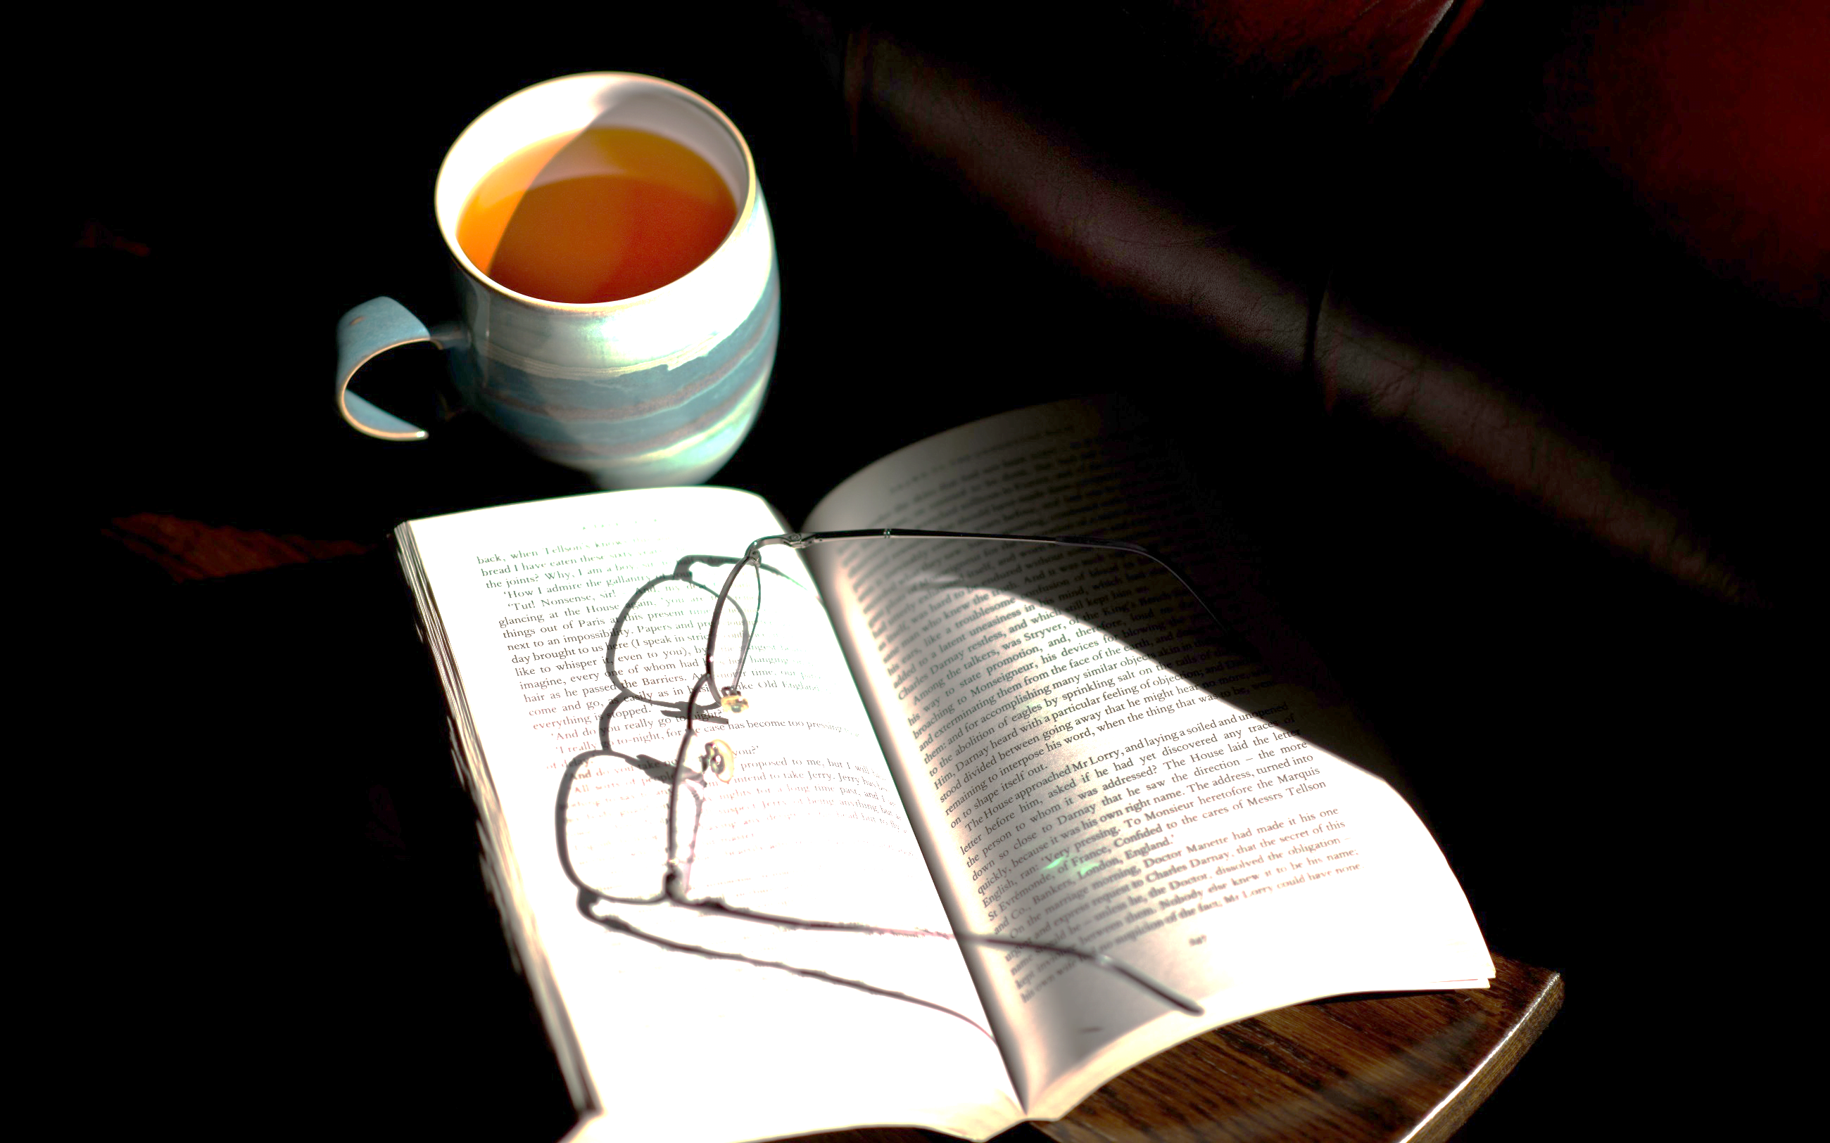
评 语
请输入一段简介的文字说明
Vestibulum ante ipsum primis in faucibus orci luctus et ultrices posuere cubilia Curae; Donec velit neque, auctor sit amet aliquam vel, ullamcorper sit amet ligula. Nulla quis lorem ut libero malesuada feugiat. Vestibulum ac diam sit amet quam vehiculaVestibulum ante ipsum primis in faucibus orci luctus et ultrices posuere cubilia Curae
vestibulum ante ipsum primis in faucibus orci luctus et ultrices posuere cubilia curae; donec velit neque, auctor sit amet aliquam vel, ullamcorper sit amet ligula. nulla quis lorem ut libero malesuada feugiat. vestibulum ac diam sit amet quam vehicula
Vestibulum ante ipsum primis in faucibus orci luctus et ultrices posuere cubilia Curae; Donec velit neque, auctor sit amet aliquam vel, ullamcorper sit amet ligula. Nulla quis lorem ut libero malesuada feugiat. Vestibulum ac diam sit amet quam vehiculaVestibulum ante ipsum primis in faucibus orci luctus et ultrices posuere cubilia Curae; Donec velit neque, auctor sit amet aliquam vel, ullamcorper sit amet ligula. Nulla quis lorem ut libero malesuada feugiat. Vestibulum ac diam sit amet quam vehicula

Slide 16

评 语
输入你的标题
输入你的标题
Vestibulum ante ipsum primis in faucibus orci luctus et ultrices posuereVestibulum ante ipsum primis in faucibus orci luctus et ultrices posuereVestibulum ante ipsum primis in faucibus orci luctus et ultrices posuere
Vestibulum ante ipsum primis in faucibus orci luctus et ultrices posuereVestibulum ante ipsum primis in faucibus orci luctus et ultrices posuereVestibulum ante ipsum primis in faucibus orci luctus et ultrices posuere
输入你的标题
输入你的标题
Vestibulum ante ipsum primis in faucibus orci luctus et ultrices posuereVestibulum ante ipsum primis in faucibus orci luctus et ultrices posuereVestibulum ante ipsum primis in faucibus orci luctus et ultrices posuere
Vestibulum ante ipsum primis in faucibus orci luctus et ultrices posuereVestibulum ante ipsum primis in faucibus orci luctus et ultrices posuereVestibulum ante ipsum primis in faucibus orci luctus et ultrices posuere
PPT模板 http://www.1ppt.com/moban/

Slide 17



评 语
输入你的标题
输入你的标题
输入你的标题
Vestibulum ante ipsum primis in faucibus orci luctus et ultrices posuereVestibulum ante ipsum primis in faucibus orci luctus et ultrices posuereVestibulum ante ipsum primis in faucibus orci luctus et ultrices posuere
Vestibulum ante ipsum primis in faucibus orci luctus et ultrices posuereVestibulum ante ipsum primis in faucibus orci luctus et ultrices posuereVestibulum ante ipsum primis in faucibus orci luctus et ultrices posuere
Vestibulum ante ipsum primis in faucibus orci luctus et ultrices posuereVestibulum ante ipsum primis in faucibus orci luctus et ultrices posuereVestibulum ante ipsum primis in faucibus orci luctus et ultrices posuere

Slide 18

评 语
输入你的标题
Vestibulum ante ipsum primis in faucibus orci luctus et ultrices posuereVestibulum ante ipsum primis in faucibus orci luctus et ultrices posuereVestibulum ante ipsum primis in faucibus orci luctus et ultrices posuere
输入你的标题
Vestibulum ante ipsum primis in faucibus orci luctus et ultrices posuereVestibulum ante ipsum primis in faucibus orci luctus et ultrices posuereVestibulum ante ipsum primis in faucibus orci luctus et ultrices posuere

Slide 19
第二部分
附 注

Slide 20
附 注
输入你的标题
输入你的标题
Vestibulum ante ipsum primis in faucibus orci luctus et ultrices posuereVestibulum ante ipsum primis in faucibus orci luctus et ultrices posuereVestibulum ante ipsum primis in faucibus orci luctus et ultrices posuere
Vestibulum ante ipsum primis in faucibus orci luctus et ultrices posuereVestibulum ante ipsum primis in faucibus orci luctus et ultrices posuereVestibulum ante ipsum primis in faucibus orci luctus et ultrices posuere

Slide 21

附 注
输入你的标题
输入你的标题
Vestibulum ante ipsum primis in faucibus orci luctus et ultrices posuereVestibulum ante ipsum primis in faucibus orci luctus et ultrices posuereVestibulum ante ipsum primis in faucibus orci luctus et ultrices posuere
Vestibulum ante ipsum primis in faucibus orci luctus et ultrices posuereVestibulum ante ipsum primis in faucibus orci luctus et ultrices posuereVestibulum ante ipsum primis in faucibus orci luctus et ultrices posuere

Slide 22
附 注
输入你的标题
Vestibulum ante ipsum primis in faucibus orci luctus et ultrices posuereVestibulum ante ipsum primis in faucibus orci luctus et ultrices posuereVestibulum ante ipsum primis in faucibus orci luctus et ultrices posuere
输入你的标题
Vestibulum ante ipsum primis in faucibus orci luctus et ultrices posuereVestibulum ante ipsum primis in faucibus orci luctus et ultrices posuereVestibulum ante ipsum primis in faucibus orci luctus et ultrices posuere
输入你的标题
Vestibulum ante ipsum primis in faucibus orci luctus et ultrices posuereVestibulum ante ipsum primis in faucibus orci luctus et ultrices posuereVestibulum ante ipsum primis in faucibus orci luctus et ultrices posuere

Slide 23

附 注
输入你的标题
Vestibulum ante ipsum primis in faucibus orci luctus et ultrices posuereVestibulum ante ipsum primis in faucibus orci luctus et ultrices posuereVestibulum ante ipsum primis in faucibus orci luctus et ultrices posuereVestibulum ante ipsum primis in faucibus orci luctus et ultrices posuereVestibulum ante ipsum primis in faucibus orci luctus et ultrices posuereVestibulum ante ipsum primis in faucibus orci luctus et ultrices posuere

Slide 24
书籍是我们生活的导航，它教会我们去尊重他人也尊重自己，让贫乏和平庸远离我们。每当茶余饭后咀嚼着书籍中优美的文字，欣赏一个个动人的故事，都会让有所感悟。读书是一件乐事，趣事，让人变得深沉达观。读书是一种陶冶，是一种享受，领悟是心灵净化的快慰读书，让我拥有一份绝美的情绪。
读书·分享

Slide 25

可以在下列情况使用
个人学习、研究。
拷贝模板中的内容用于其它幻灯片母版中使用。
不可以在以下情况使用
任何形式的在线付费下载。
网络转载、线上线下传播。
PPT模板： www.1ppt.com/moban/ 行业PPT模板：www.1ppt.com/hangye/
节日PPT模板：www.1ppt.com/jieri/ PPT素材： www.1ppt.com/sucai/
PPT背景图片：www.1ppt.com/beijing/ PPT图表： www.1ppt.com/tubiao/
优秀PPT下载：www.1ppt.com/xiazai/ PPT教程： www.1ppt.com/powerpoint/
Word模板： www.1ppt.com/word/ Excel模板： www.1ppt.com/excel/
个人简历： www.1ppt.com/jianli/ PPT课件： www.1ppt.com/kejian/
手抄报： www.1ppt.com/shouchaobao/ 试题下载： www.1ppt.com/shiti/
教案下载： www.1ppt.com/jiaoan/ 字体下载： www.1ppt.com/ziti/

